Slide 1
BOTANICAL PURI GARDEN
DESIGN PENDIDIKAN DI
Alfiatun, M.Pd
Alfiatun, M.Pd

Slide 2
ACUAN
PERENCANAAN:
TATA LETAK PERUMAHAN
SITUASI LINGKUNGAN
INTERAKSI WARGA YANG DILAKUKAN

Slide 3
ALANISIS SWOT BPA
STRENGHT
WEAK
Lokasi Perumahan Hijau
Jauh dari kebisingan
Lingkungan terkesan Asri
Lingkungan masih Sepi
Petunjuk Arah kurang eye chacthing

Slide 4
ALANISIS SWOT BPA
THREAT
OPPORTUNITY
Letak perumahan agak masuk ke dalam
Banyak sekolah khususnya SD : Sekolah Alam,
KB/TK Cikal Harapan, SDIT Izzati,
MI Nurul Iman, Homeschooling Alam
Sekolah terdekat lebih banyak tingkat SD
Pusat Bimbingan Belajar sedikit
Lembaga Kursus masih jarang

Slide 5
PLANNING
Tempat Pelaksanaan Kegiatan : di Sport Hall
Nama Kegiatan : Omah Sinau BPA (Rumah Belajar BPA). Dan nama dapat disesuaikan.
Jenis Kegaitan : PKBM (Pusat Kegiatan Belajar Masyarakat)
Menerima Ujian Paket B (SMP) dan C (SMA

Slide 6
“OMAH SINAU BPA”
RENCANA PROGRAM YANG DISEDIAKAN :
PAUD
KURSUS + BIMBEL
KURSUS | BIMBEL
Melukis Panahan Renang Art n Craft Hidroponic English/Arabic Class | BIMBA SD SMP SMA Tahfizh Anak-anak Tahfizh Dewasa
PUSAT PKBM : PAKET B dan C

Slide 7
RENCANA PROGRAM
No | Kegiatan | Waktu Pelaksanaan
1 | PAUD | 3x/Minggu : 08.00 – 11.00
2 | BIMBEL SD | 2x/minggu :
3 | BIMBEL SMP | 2x/Minggu
4 | BIMBEL SMA | 2x/Minggu
5 | Renang | 2x/minggu
6 | Melukis | 2x/minggu
7 | Panahan | 2x/minggu
8 | Tahfizh Anak-anak | Setiap Hari Bada’ Ashar
9 | Tahfizh Dewasa | Setiap Hari Bada’Isya

Slide 8
RENCANA PROGRAM PAKET
No | Paket | Time
1 | SMP (B) | 3x/Minggu
2 | SMA (C) | 3x/minggu

Slide 9
FASILITAS YANG DIBUTUHKAN
Ruang Kelas 2-3
Ruang Pimpinan
Ruang Salazar
Perpustakaan
Mushola
Kolam Renang
Perlengkapan Hidroponic

Slide 10
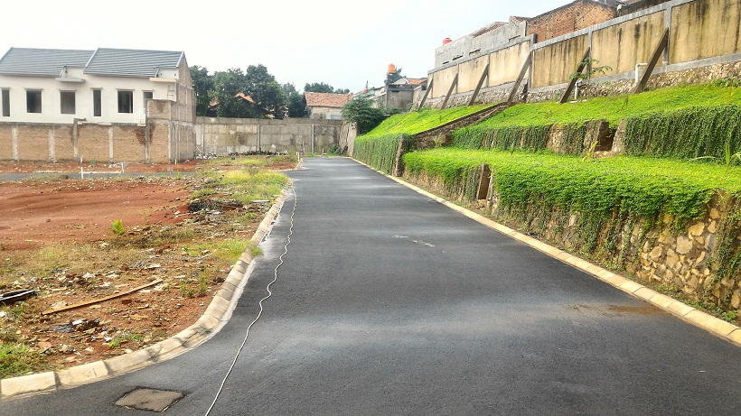
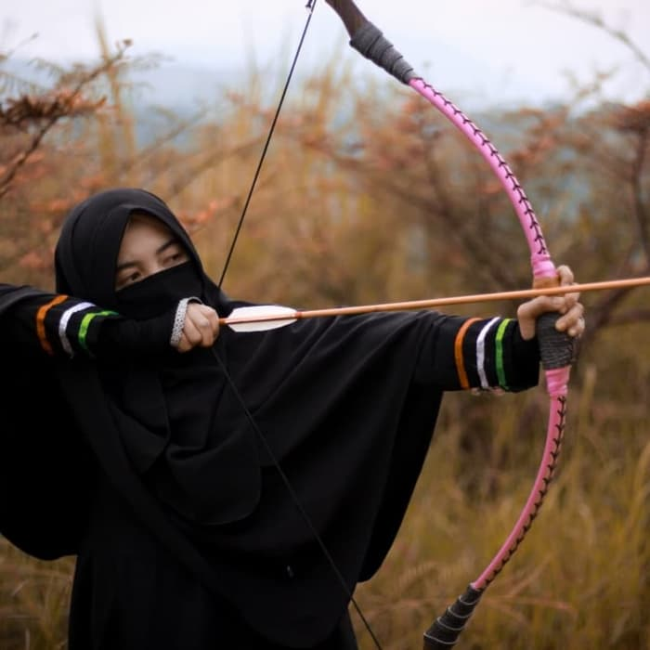
Area Panahan
Area Hidroponic
Contoh rencana Lokasi Panahan dan Hidroponic

Slide 11
Catatan :
Ini baru Darf pemikiran saja setelah dilakukan
kunjungan ke BPA beberapa hari yang lalu.
2. Ingin mengupayakan agar perumahan tersebut
Ramai dan banyak dikunjungi warga sekitar.
4. Silahkan berikan komentar/masukan

